Slide 1

Les mots interrogative

Slide 2
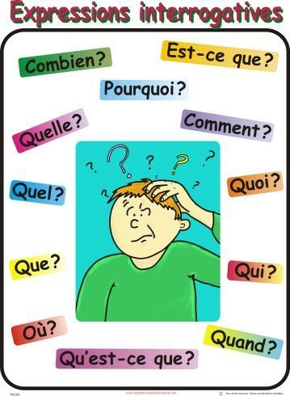

Slide 3
Qui
Comment
Quel
Qu’est-ce-que

Slide 4
Qui / who – من
1/ Qui est- ce ?
C’est Alice
2/ Qui est – ce
C ’est papa ?
3 / Qui est –ce ?
C’est Mounir
في كل الامثلة تم السؤال عن اشخاص
يتم اختيار اداة السؤال الخاصة بالاشخاص
Qui

Slide 5
Combien How many ?كم /
1/Combien de garçons il y a ?
Ilya trois (3) garcons
2/ Combien de chat il y a ?
Il ya quatre (4)chats ?
في كل الامثلة تم السؤال عن العدد فتكون اداة الاستفهام المناسبة للعدد هي
Combien

Slide 6
Quel
Quel age as tu ?
J’ ai 8 ans
عند السؤال عن العمر نستعمل
Quel

Slide 7
Comment
Comment ça va ?
Ça va bien .
Comment tu t’ appelles ?
عند السؤال عن الحالة / او سؤال ما اسمك
نستعمل
Comment ?

Slide 8
Qu’est –ce –que
Qu’est – ce –que tu fais maintenant ?
Je joue (فعل )
Qu’est –ce que il fait maintenant ?
Il marche (فعل )
السؤال هنا عن الافعال فنختار
Qu’est –ce –que

